Slide 1


我要自学网专业课程
www.51zxw.net 版权所有 盗版必究
JAVA基础教程2022
讲师：燎原
START

Slide 2

第七章 方法
7-1认识方法
www.51zxw.net 版权所有 盗版必究

Slide 3

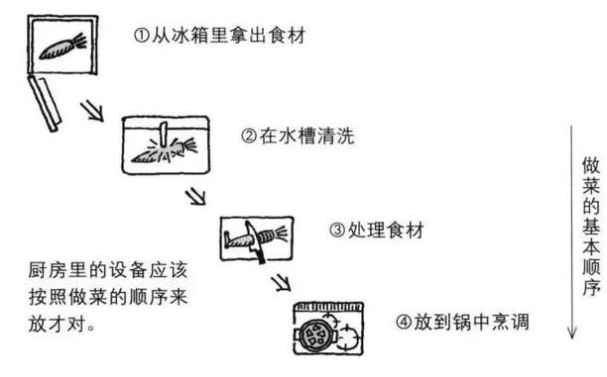
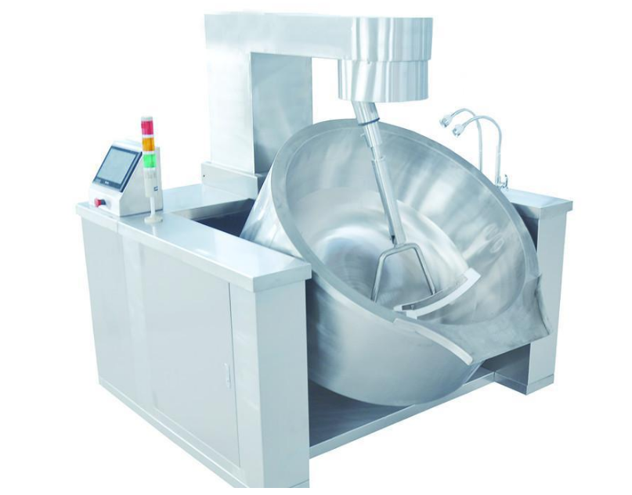
www.51zxw.net 版权所有 盗版必究
什么是方法
如果我们要炒一盘菜，基本都有以下几个步骤：
可不可以开发一个炒菜机，把食材放进去之后，菜会自动做好装盘？

Slide 4
www.51zxw.net 版权所有 盗版必究
什么是方法
Java方法是语句的集合，它们在一起执行一个功能，也称为函数。
就像炒菜机可以封装好烹饪的各种步骤一样，方法也可以把我们要执行的代码放到一起，需要执行的时候，直接调用就可以。
方法能提高应用的模块性，和代码的重复利用率。

Slide 5
www.51zxw.net 版权所有 盗版必究
什么是方法
在前面几个章节中我们经常使用到System.out.println()，那么它是什么呢？
System 是系统类。
out 是标准输出对象。
println() 是一个方法，用于在控制台输出。
Notes:
这句话的用法是调用系统类 System 中的标准输出对象 out 中的方法 println()。

Slide 6
第七章 方法
7-2 定义一个方法
www.51zxw.net 版权所有 盗版必究

Slide 7
www.51zxw.net 版权所有 盗版必究
定义方法
Java中的方法在类中定义。
定义后我们可以在需要的地方调用这个方法。
Notes:
这句话的用法是调用系统类 System 中的标准输出对象 out 中的方法 println()。

Slide 8
www.51zxw.net 版权所有 盗版必究
万事万物皆为对象！

Slide 9
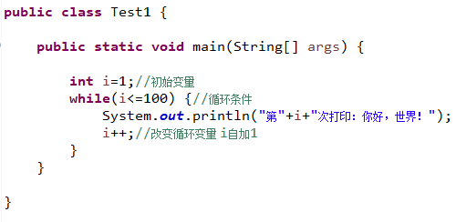
www.51zxw.net 版权所有 盗版必究
定义方法
访问修饰符 返回值类型 方法名(参数列表){
...
方法体（执行内容）
...
return 返回值;
}

Slide 10
www.51zxw.net 版权所有 盗版必究
方法的构成
访问修饰符：这是可选的，定义了该方法在哪里能被访问。
返回值类型 ：方法可能会返回值。返回值类型是方法返回的数据类型。如果没有返回值，使用关键字void。
方法名：是方法的实际名称。
参数：当方法被调用时，从外部传递值给参数。参数是可选的，方法可以不包含任何参数。
方法体：方法体包含具体的语句，定义该方法的功能。

Slide 11

www.51zxw.net 版权所有 盗版必究
方法设计原则
方法的本意是功能块，就是实现某个功能的语句块的集合。
设计方法的时候，最好保持方法的原子性，就是一个方法只完成一个功能，利于后期的扩展。

Slide 12
第七章 方法
7-3 方法访问权限
www.51zxw.net 版权所有 盗版必究

Slide 13

www.51zxw.net 版权所有 盗版必究
访问修饰符
Java中通过访问修饰符来控制类或者方法在哪里能被访问。
具体有四种：
public protected
default private
Notes:
这句话的用法是调用系统类 System 中的标准输出对象 out 中的方法 println()。

Slide 14

www.51zxw.net 版权所有 盗版必究
访问权限
public：可以被项目中所有位置访问。
protected：当前类，子类及同一个包中类可以访问。
default（默认）：同一包中的类可以访问，声明时不加修饰符。
private：只能在当前类访问。
Notes:
这句话的用法是调用系统类 System 中的标准输出对象 out 中的方法 println()。

Slide 15
第七章 方法
7-4 参数
www.51zxw.net 版权所有 盗版必究

Slide 16

www.51zxw.net 版权所有 盗版必究
参数
调用方法时，外部数据可以作为参数传递给方法。
参数充当方法内部的变量。
参数是可选的，一个方法可以不包含任何参数。
Notes:
这句话的用法是调用系统类 System 中的标准输出对象 out 中的方法 println()。

Slide 17

www.51zxw.net 版权所有 盗版必究
形参和实参
声明方法时，设置的参数名称没有具体的值，是一个形参。
调用方法时，给形参赋予实际值，
这个值就是实参。
Notes:
这句话的用法是调用系统类 System 中的标准输出对象 out 中的方法 println()。

Slide 18
第七章 方法
7-6 返回值
www.51zxw.net 版权所有 盗版必究

Slide 19

www.51zxw.net 版权所有 盗版必究
返回值
方法执行完成之后，很多情况下都会有一个结果。
比如：登录成功或失败(tue/false)，求和结果。
可以通过return关键词将这个数据返回给调用者。
Notes:
每个方法都是为了完成某个特定的功能，例如：登录功能、求和功能等，既然是功能，那么当这个功能完成之后，大多数情况下都会有一个结果的，比如，登录成功了或者失败了(tue/false)，求和之后最后的结果是1O0或者200，当然也有极少数的情况下是没有结果的。这个结果本质上就是一个数据，那么既然是一个数据，就一定会有对应的类型，所以在方法定义的时候需要指定该方法的返回值类型。

Slide 20

www.51zxw.net 版权所有 盗版必究
返回值
声明方法时，设置的返回值类型，没有返回值，使用void。
方法执行后，使用return关键字返回
对应数据。
Notes:
这句话的用法是调用系统类 System 中的标准输出对象 out 中的方法 println()。

Slide 21
www.51zxw.net 版权所有 盗版必究
练习
1.编写登录方法，接收用户名和密码，
返回”成功”或者”失败”！。
2.写方法，接收3个数字参数，返回最大的那个数字。
3.榨汁机：
用户输入水果名称，返回对应果汁。

Slide 22

www.51zxw.net 版权所有 盗版必究
案例：摇色子人机大战
1.编写两个方法，实现摇色子功能，随机返回1-6的点数。
2.人机轮流调用方法摇色子，点数多则赢一局；
3.三局两胜制，显示玩家最终有没有赢。

Slide 23

本篇结束
希望大家学有所成
www.51zxw.net 版权所有 盗版必究
END

